Slide 1
运筹优化算法相关概念
汇报人：方星

Slide 2
Contents
01
02
数学规划模型
凸集与极点
03
04
多面体与超平面
凸组合与凸包

Slide 3
数学规划模型
PART 01

Slide 4
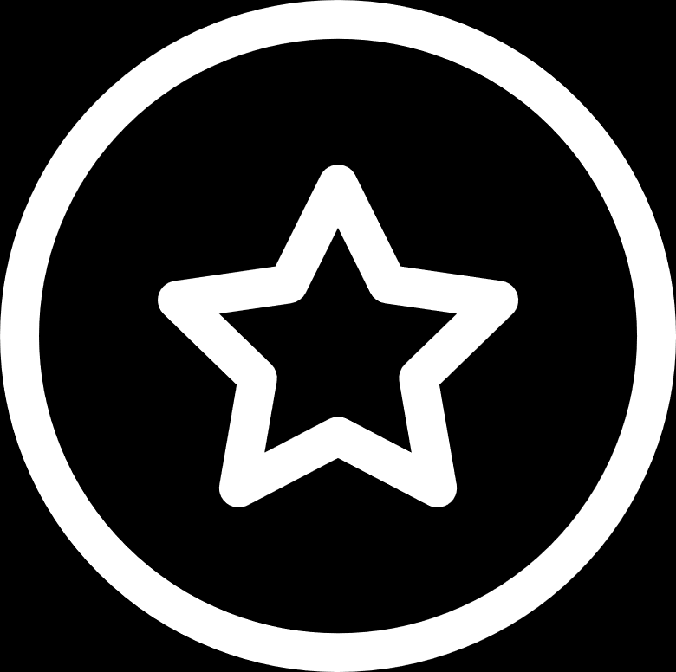
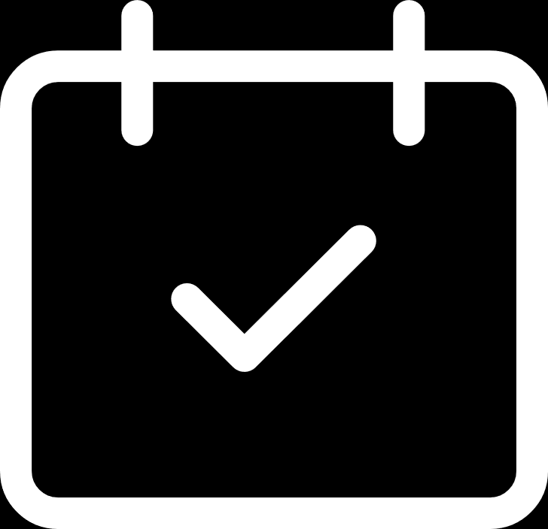
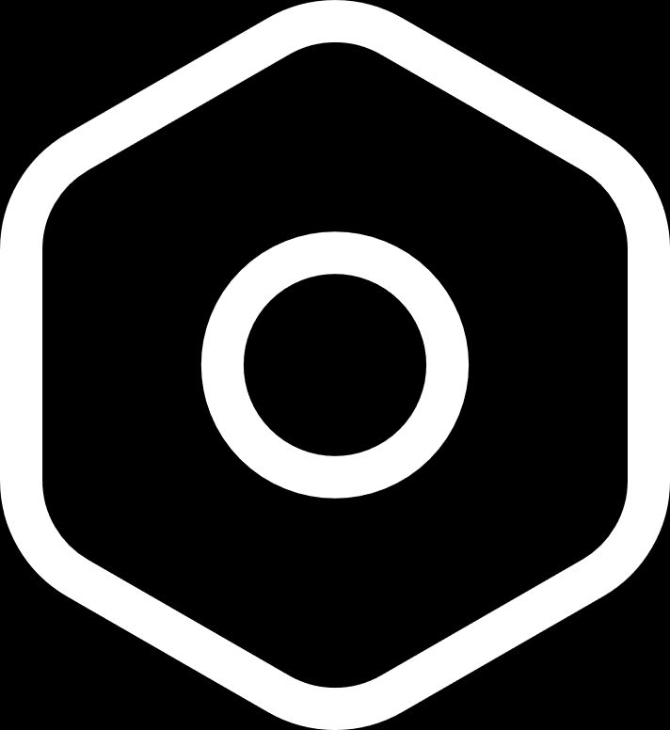
常见数学规划模型
01
02
03
线性规划模型
整数规划模型
动态规划模型
线性规划是运筹学中应用最广泛的数学模型之一，如工厂生产优化问题，通过线性方程组来最大化或最小化目标函数。
整数规划要求决策变量为整数，广泛应用于资源分配、调度等场景，例如在物流配送中确定最优的配送路线。
动态规划用于解决多阶段决策问题，如在金融领域中进行资产组合优化，通过递归关系来求解最优策略。

Slide 5
线性规划
01
目标函数与约束条件
线性规划通过建立目标函数和一系列线性约束条件来优化决策变量，以达到最优解。
02
单纯形法的应用
单纯形法是解决线性规划问题的一种常用算法，通过迭代寻找最优解，广泛应用于资源分配等领域。
03
线性规划的实例分析
例如，一家工厂生产不同产品时，如何分配资源以最大化利润，就可以用线性规划模型来解决。

Slide 6
 | A | B
M | 2 | 3
N | 3 | 2
利润 | 4 | 5
import pulp # 定义问题 prob = pulp.LpProblem("Production_Plan", pulp.LpMaximize) # 定义决策变量 x1 = pulp.LpVariable("x1", lowBound=0) x2 = pulp.LpVariable("x2", lowBound=0) # 定义目标函数 prob += 4 * x1 + 5 * x2 # 定义约束条件 prob += 2 * x1 + 3 * x2 <= 100 prob += 3 * x1 + 2 * x2 <= 120 # 求解问题 prob.solve() # 输出结果 print("生产产品A的数量:", pulp.value(x1)) print("生产产品B的数量:", pulp.value(x2)) print("最大利润:", pulp.value(prob.objective))
已知原材料M供应量为100个单位，原材料N供应量为120。

Slide 7
混合整数规划
01
02
03
定义与应用领域
求解方法
实际案例
混合整数规划是数学规划的一种，涉及整数和连续变量，广泛应用于物流、金融等领域。
常用的求解混合整数规划的方法包括分支定界法、割平面法和启发式算法等。
例如，供应链管理中，混合整数规划用于优化库存和运输成本，提高效率。

Slide 8
 | A | B | C
成本 | 5000 | 8000 | 3000
年化收益率 | 0.1 | 0.12 | 0.08
import pulp
# 定义问题
prob = pulp.LpProblem("Investment_Portfolio", pulp.LpMaximize)
# 定义决策变量，设置为整数类型
x1 = pulp.LpVariable("x1", lowBound=0, upBound=2, cat=pulp.LpInteger)
x2 = pulp.LpVariable("x2", lowBound=0, cat=pulp.LpInteger)
x2 = pulp.LpVariable("x2", lowBound=0, cat=pulp.LpInteger)
x3 = pulp.LpVariable("x3", lowBound=0, cat=pulp.LpInteger)
# 定义目标函数
prob += 0.1 * 5000 * x1 + 0.12 * 8000 * x2 + 0.08 * 3000 * x3
# 定义约束条件
prob += 5000 * x1 + 8000 * x2 + 3000 * x3 <= 20000
prob += x1 <= 2
prob += x2 + x3 >= 1
# 求解问题
prob.solve()
有总资金20000元用于投资，并且规定项目A最多投资2份（即最多投资2 * 5000 = 10000元），项目B和项目C无投资份数限制。但是要求投资项目B或者项目C至少选择一个进行投资（即两者中至少有一个投资份数不为0）。现在要确定如何投资使得年化收益率最高。

Slide 9
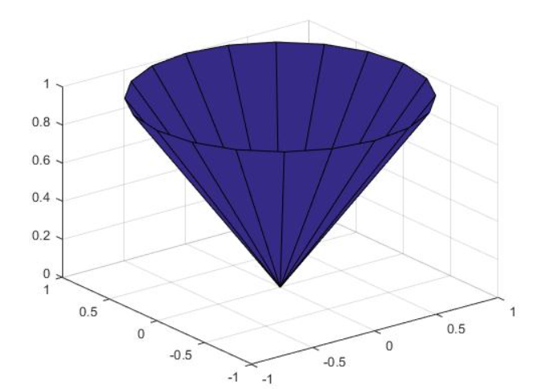
二阶锥规划

Slide 10
二阶锥规划实例分析
# 定义变量
x1 = cp.Variable()
x2 = cp.Variable()
# 定义已知参数
r1 = 0.1
r2 = 0.15
sigma1 = 0.2
sigma2 = 0.3
rho = 0.1
sigma_max = 0.25
# 构建目标函数
objective = cp.Maximize(r1 * x1 + r2 * x2)
# 构建约束条件
constraints = [cp.norm2(cp.vstack([sigma1 * x1, sigma2 * x2])) <= sigma_max,
x1 + x2 == 1,
x1 >= 0,
x2 >= 0
]
# 定义并求解问题
prob = cp.Problem(objective, constraints)
prob.solve()
 | 资产1 | 资产2
收益率 | 0.1 | 0.15
波动率 | 0.2 | 0.3
投资比例 | X1 | X2

Slide 11
凸集与极点
PART 02

Slide 12
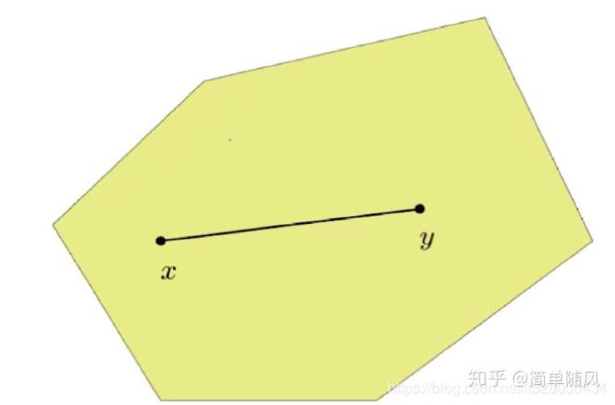
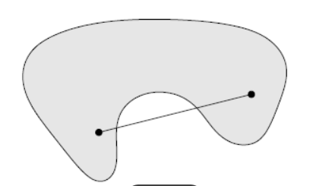
凸集和极点概念
凸集是包含其任意两点连线的所有点的集合，具有封闭性和直线段性质。
极点是凸集边界上不能由集合中其他两点线性组合得到的点，具有几何上的独特性。

Slide 13
多面体与超平面
PART 03

Slide 14


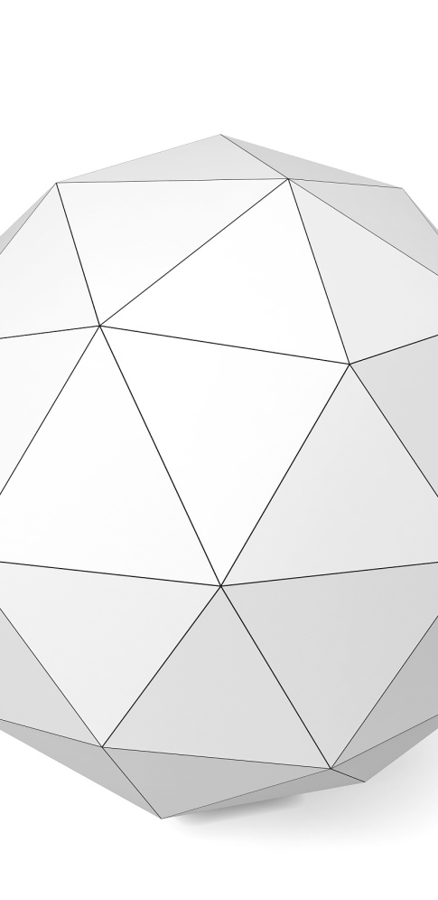
多面体概念
多面体的定义
多面体的分类
多面体的性质
多面体是由多个多边形面组成的几何体，每个面都是一个平面图形，且相邻面在公共边上相交。
根据面的形状和数量，多面体分为正多面体、半正多面体和不规则多面体等类型。
多面体的性质包括顶点数、边数和面数之间的关系，例如欧拉公式V-E+F=2，适用于简单多面体。

Slide 15
超平面定义
01
超平面的数学表达
超平面是n维空间中的一个n-1维子空间，可以用线性方程来描述其位置。
02
超平面与线性规划
在运筹学中，超平面用于定义线性规划问题中的约束条件，是决策变量的取值范围的边界。
03
超平面的几何意义
超平面将空间分割成两个半空间，它在几何上代表了能够将多维空间分割成两部分的“平面”。

Slide 16
半空间概念
01
定义与性质
半空间是由一个超平面将空间分成两部分，每部分称为一个半空间，具有无限延伸的特性。
02
半空间在优化中的应用
在运筹学中，半空间用于定义约束条件，如线性规划问题中的不等式约束，限制解的可行区域。

Slide 17
凸组合与凸包
PART 04

Slide 18
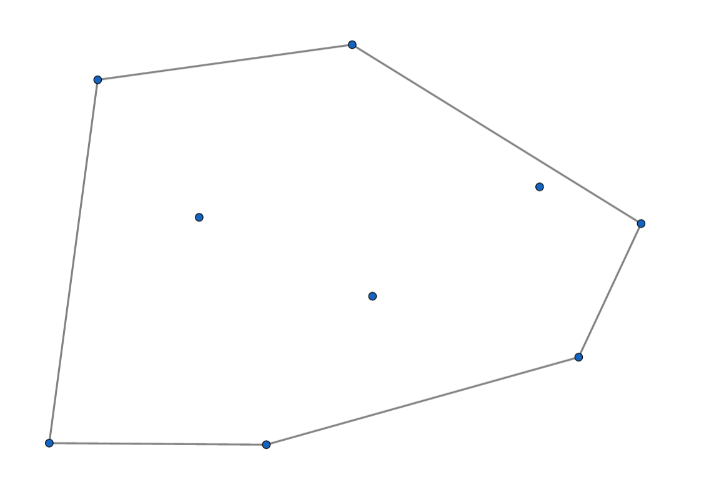
凸组合定义
线性组合与凸性
凸组合是线性组合的一种特殊形式，其中所有组合系数非负且和为一。
几何意义
在几何上，凸组合可以理解为在多维空间中，一组点通过凸组合形成的点集始终位于这些点构成的凸多边形内部或边界上。
应用实例
在机器学习中，支持向量机（SVM）的优化问题就涉及到凸组合的概念，以找到最优的分类超平面。

Slide 19
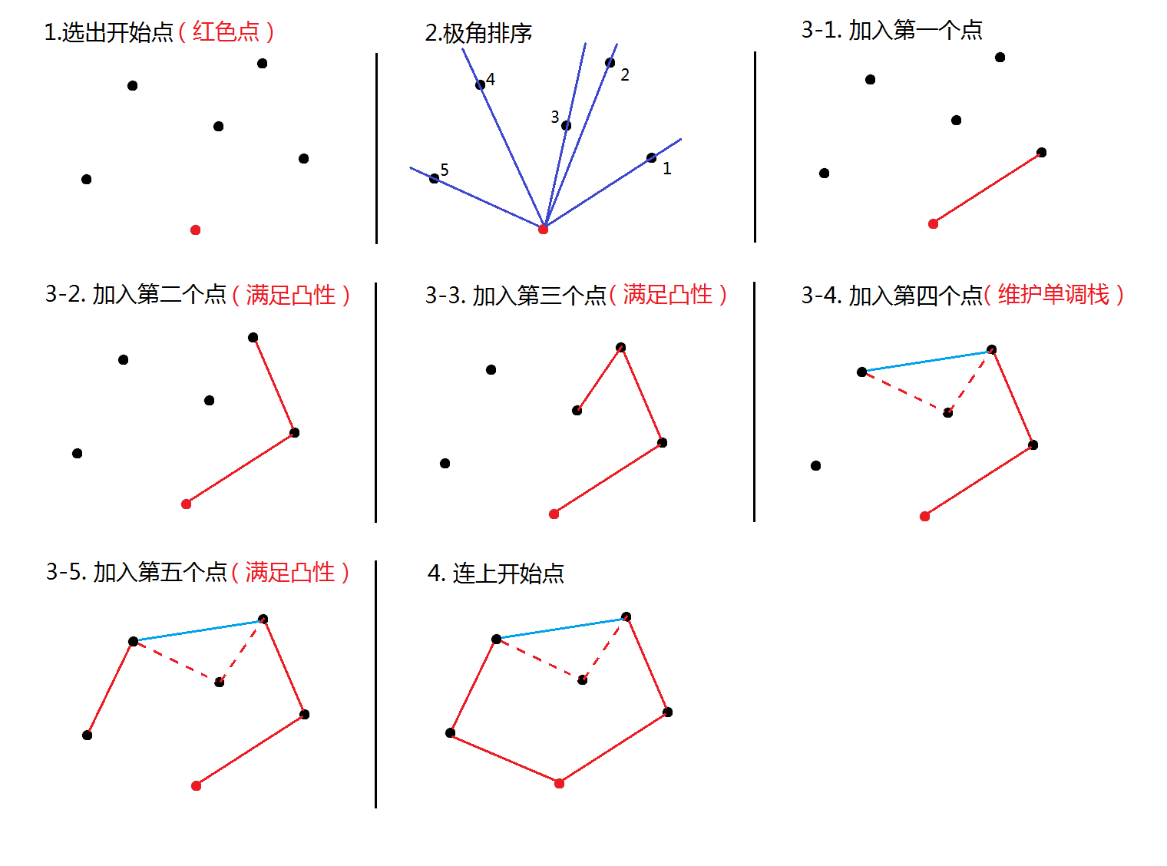
凸包求解

Slide 20
应用场景
机器学习中的特征选择
01
在机器学习中，凸组合用于特征选择，帮助优化模型性能，减少过拟合。
经济学中的资源分配
02
凸包概念在经济学中用于资源分配问题，确保资源分配的效率和公平性。
计算机图形学中的形状简化
03
凸包技术在计算机图形学中用于简化复杂形状，提高渲染效率。

Slide 21
谢谢！
汇报人：方星

